Slide 1

Project II
< 중간 발표 >
ALGORHYTHNM
홍 수 지
구 철 환
정 필 문

Slide 2
01
팀 소개
05
데이터 탐색
02
비즈니스 개요
06
분석 방법 (베이스라인)
03
선정배경 / 목적
07
분석 결과 (베이스라인)
04
수행절차
08
성능 개선 방안

Slide 3
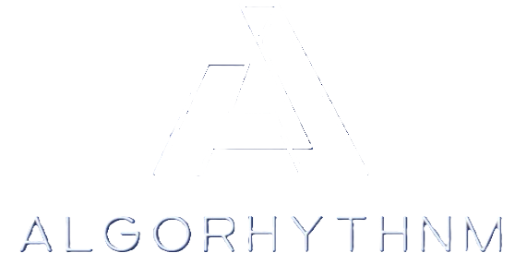
01 팀 소개
팀 구성 및 역할
- 홍 수 지 (팀장) : YOLO version 9 분석
- 구 철 환 (팀원) : YOLO version 5 분석
- 정 필 문 (팀원) : YOLO version 11 분석
공통
- 데이터 선정, 라벨링 및 전처리
- 성능평가 및 성능개선
“ 알고리즘과 리듬을 합성하여
팀 프로젝트에 즐겁게 임하자는 의미 ”

Slide 4
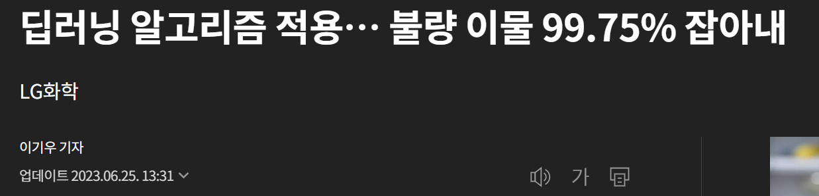
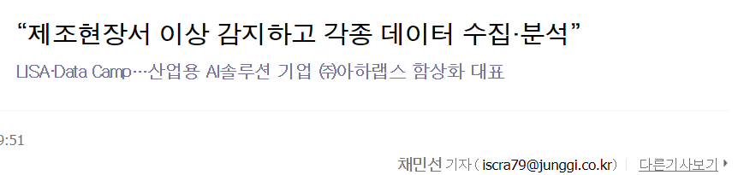
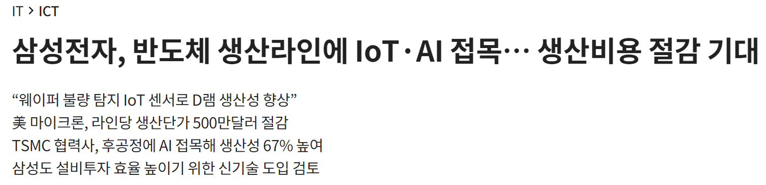
02 비즈니스 개요
실제 제조 환경에서 발생할 수 있는 문제에 대한 해결책을 모색
생산 공정에서의 비정상 샘플의 검출은 품질 관리와 효율성 향상에 있어 필수적인 과제

Slide 5
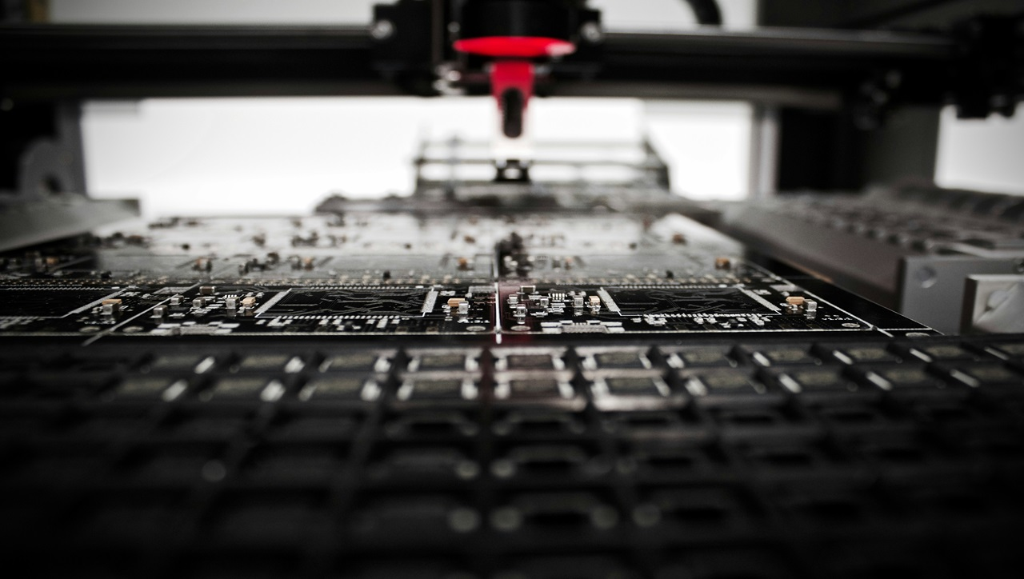
03 선정배경 / 목적
1. 주 제
- 비지도 학습 기반의 이상 탐지 문제(Unsupervised Anomaly Detection)
- 비정상 샘플을 검출하는 이상 탐지 AI 모델 개발
2. 목 적
- 생산 공정에서 촬영된 반도체 소자 이미지로부터 비정상 샘플 검출
- YOLO 버전 및 성능개선에 따른 mAP (mean Average Precision) 확인
3. 선 정 배 경
- 제공된 반도체 이미지 기반의 이상 탐지 AI 모델 개발
- 실제 제조 환경에서 발생할 수 있는 문제에 대한 해결책 모색

Slide 6
04 수행절차
데이터 선정 / 수집
데이터 탐색
데이터 라벨링
반도체 소자 이미지
소자 이상 탐지 AI 모델
Train Data 이미지 확인
LabelImg 활용
성능 평가
성능 개선
베이스라인 모델
성능 평가 및 모델 선정
전처리를 통한 모델 성능 개선
YOLO 버전별 베이스라인 모델 분석

Slide 7
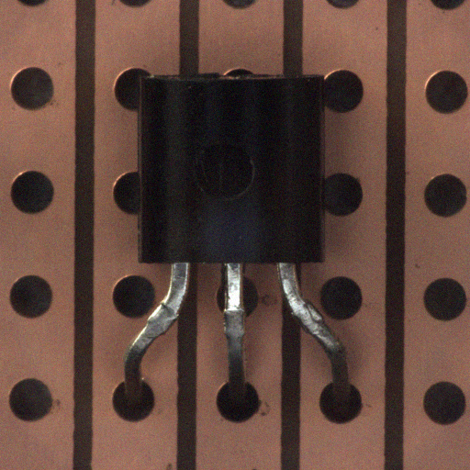
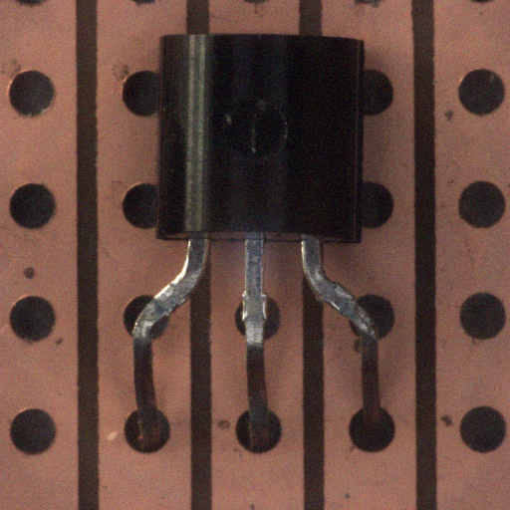
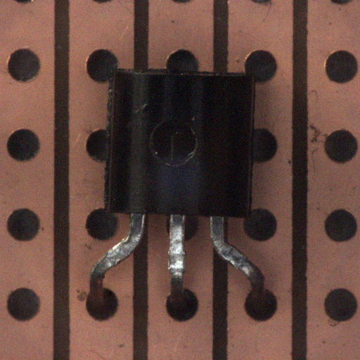
05 데이터 탐색
총 313개의 정상/불량 소자 이미지 데이터 (정상 277개 / 불량 36개)
데이터 예시 (정상 소자)
< 정상 소자>

Slide 8
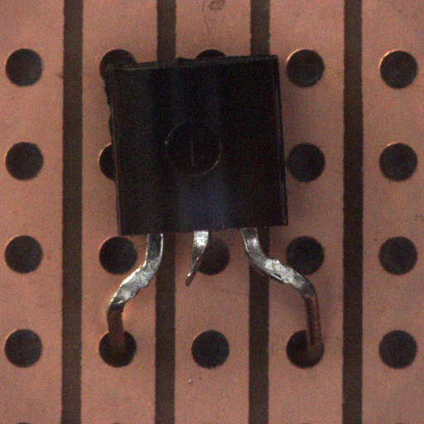
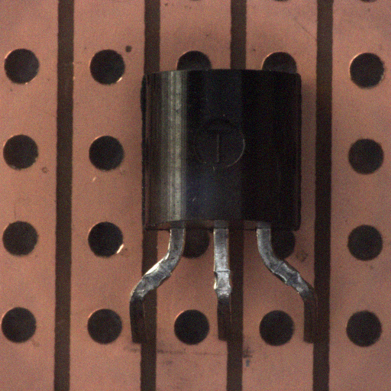
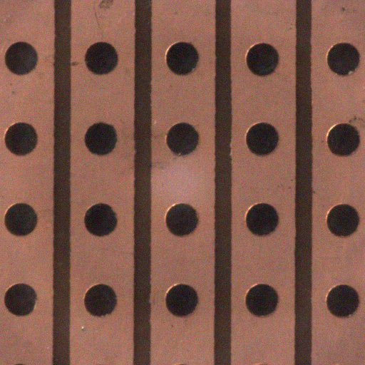
05 데이터 탐색
데이터 예시 (불량 소자)
< 접합 불량 (일부)>
< 접합 불량 (전체)>
< 소자 없음>

Slide 9
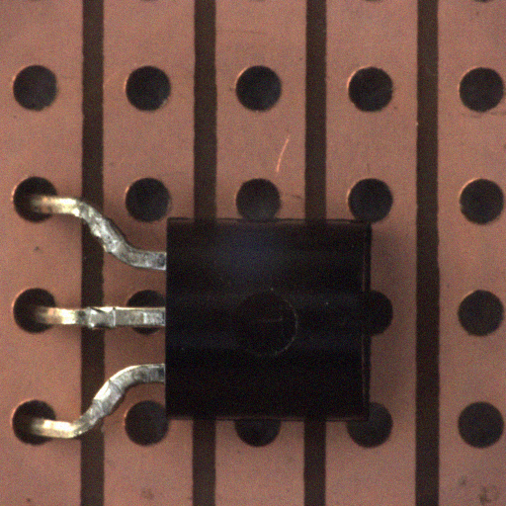
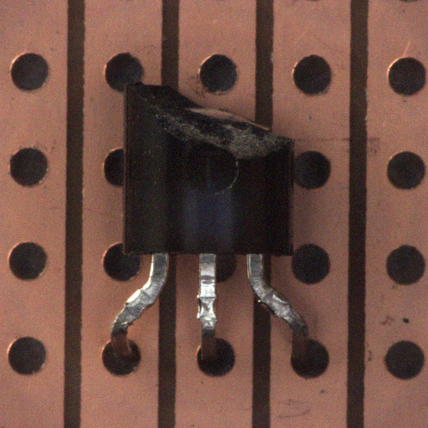
05 데이터 탐색
데이터 예시 (불량 소자)
< 방향 불량 >
< 크랙 >

Slide 10
06 분석 방법 (베이스라인)
YOLO(You Only Look Once)
실시간 객체 탐지(Object Detection)를 위한 딥러닝 모델입니다. YOLO는 이미지나 동영상에서 객체를 빠르게 탐지하고, 그 위치를 예측하는 데 사용됩니다. 이 모델은 다른 객체 탐지 알고리즘과는 다르게 이미지를 한 번만 처리하여 결과를 예측하기 때문에, 속도와 효율성이 뛰어납니다.
특징
단일 네트워크 구조: YOLO는 이미지를 한 번에 분석하여 객체의 위치와 종류를 예측합니다. 기존의 모델들은 다단계 접근을 통해 이미지를 여러 번 처리한 후 객체를 탐지했지만, YOLO는 단일 네트워크 구조로 이미지를 처리해 빠르게 결과를 도출합니다.
속도: YOLO의 가장 큰 장점 중 하나는 실시간 객체 탐지가 가능할 정도로 빠르다는 점입니다
높은 정확도: YOLO는 객체의 위치와 종류를 예측하는 데 있어서 비교적 높은 정확도를 자랑합니다. 하지만 작은 객체에 대한 탐지는 상대적으로 어려운 경우가 있어, 정확도를 높이기 위해 여러 버전이 개선되어 왔습니다.

Slide 11
06 분석 방법 (베이스라인)
YOLO(You Only Look Once)
장점
빠른 속도:
YOLO는 이미지를 한 번만 처리하여 객체를 탐지하기 때문에 매우 빠릅니다. 이는 실시간 객체 탐지 응용 프로그램(예: 자율주행 자동차, 영상 분석 시스템 등)에서 매우 중요한 장점입니다.
단일 패스(One-Pass)로 이미지를 처리하기 때문에 초당 많은 프레임을 처리할 수 있어 속도 측면에서 다른 객체 탐지 모델들보다 우수합니다.
단순한 아키텍처:
YOLO의 구조는 비교적 간단하며 직관적입니다. 이를 통해 학습과 추론 과정이 간단해지고 구현이 용이합니다.
네트워크 전체가 단일 단계로 동작하므로, 객체 탐지에 필요한 다양한 요소들이 하나의 모델 안에서 통합적으로 처리됩니다.
전역적 맥락 이해:
YOLO는 이미지 전체를 한 번에 분석하므로, 객체들 간의 상호 작용이나 전체적인 장면을 이해하는 데 강점을 가지고 있습니다.
이러한 전역적 분석 덕분에 객체의 위치나 크기 등을 더 정확하게 예측할 수 있습니다.

Slide 12
06 분석 방법 (베이스라인)
YOLO(You Only Look Once)
단점
작은 객체에 대한 성능 저하:
YOLO는 작은 객체를 탐지하는 데 있어 상대적으로 성능이 낮습니다. 이는 모델이 이미지를 큰 그리드 셀로 나누어 처리하기 때문입니다. 작은 객체가 셀의 경계에 위치하면 탐지 정확도가 떨어질 수 있습니다.
오탐지(FP, False Positive) 문제:
YOLO는 속도를 높이기 위해 객체 탐지에 있어 일부 타협을 하기 때문에 잘못된 위치에 객체를 탐지하는 오탐지 문제가 발생할 수 있습니다.
특히 복잡한 장면에서 비슷한 객체를 구분하는 데 어려움을 겪을 수 있습니다.
고정된 그리드 크기:
YOLO는 이미지를 고정된 크기의 그리드로 나누어 각 셀이 하나의 객체만 탐지할 수 있도록 설계되어 있습니다. 따라서 동일한 그리드 셀 안에 여러 개의 객체가 있을 경우 정확하게 탐지하기 어려운 문제가 있습니다.
정밀도와 속도 간의 균형:
YOLO는 속도에 초점을 맞춘 모델이기 때문에, 다른 더 느리지만 정확한 모델에 비해 정밀도가 낮을 수 있습니다. 특히 복잡한 이미지나 다양한 객체가 있는 이미지에서는 성능이 떨어질 수 있습니다.

Slide 13
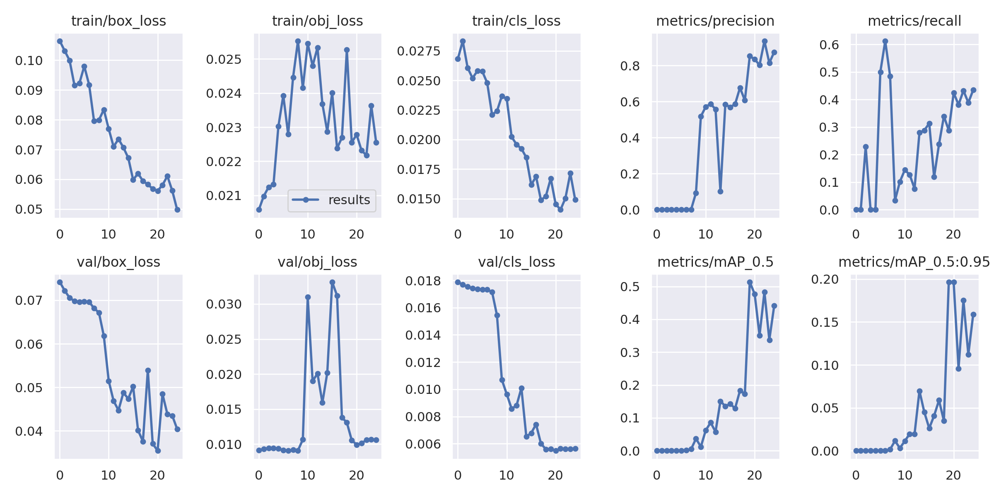
07 분석 결과 (베이스라인)
1. YOLO version 5
Class | Images | Instances | Precision | Recall | mAP50 | mAP50-95
all | 63 | 63 | 0.859 | 0.777 | 0.512 | 0.195
0 (정상) | 63 | 59 | 0.718 | 0.576 | 0.662 | 0.232
1 (불량) | 63 | 4 | 1 | 0 | 0.363 | 0.157

Slide 14
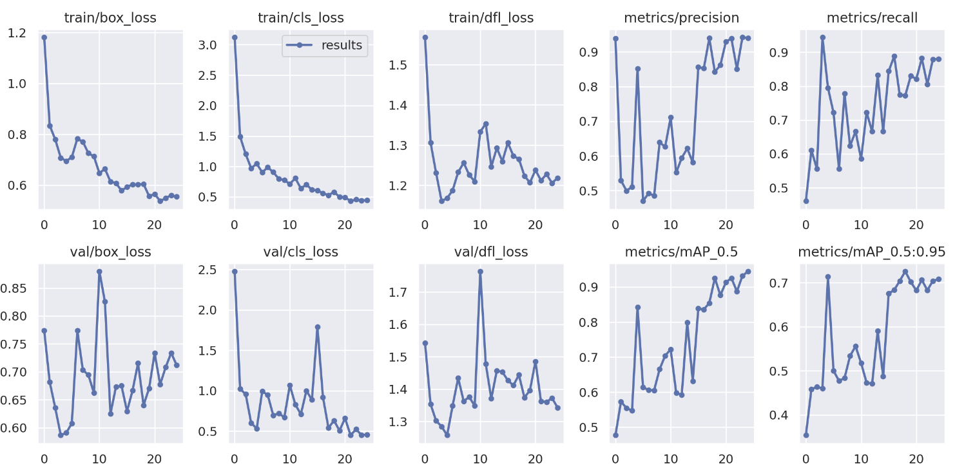
07 분석 결과 (베이스라인)
2. YOLO version 9
Class | Images | Instances | Precision | Recall | mAP50 | mAP50-95
all | 63 | 63 | 0.844 | 0.777 | 0.926 | 0.726
0 (정상) | 63 | 54 | 0.855 | 1 | 0.995 | 0.857
1 (불량) | 63 | 9 | 0.833 | 0.554 | 0.857 | 0.595

Slide 15
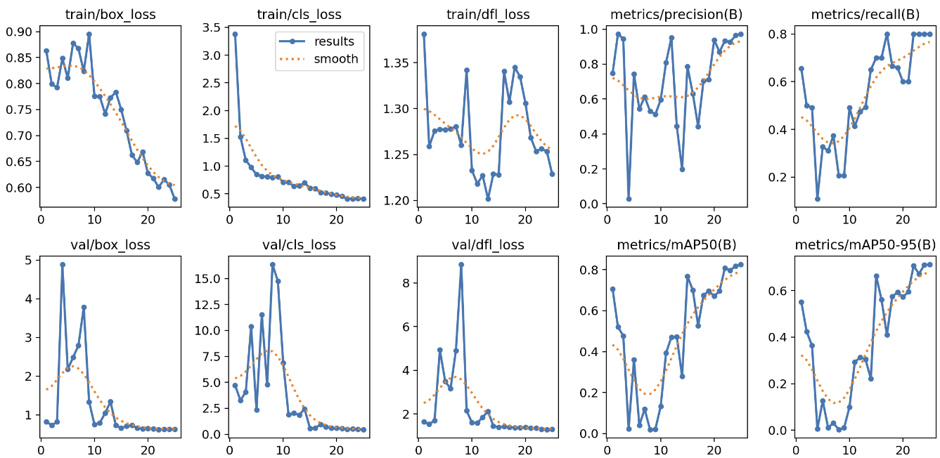
07 분석 결과 (베이스라인)
3. YOLO version 11
Class | Images | Instances | Precision | Recall | mAP50 | mAP50-95
all | 63 | 63 | 0.973 | 0.8 | 0.825 | 0.713
0 (정상) | 63 | 58 | 0.965 | 1 | 0.964 | 0.807
1 (불량) | 63 | 5 | 0.981 | 0.6 | 0.687 | 0.618

Slide 16
07 분석 결과 (베이스라인)
4. 버전별 비교
- YOLO version 5
Class | mAP50 | mAP50-95 | Version 5 대비 | Version 9 대비 | Version 11 대비
all | 0.512 | 0.195 | - | -0.450 / -0.531 | -0.313 / -0.518
0 (정상) | 0.662 | 0.232 | - | -0.333 / -0.625 | -0.302 / -0.575
1 (불량) | 0.363 | 0.157 | - | -0.494 / -0.438 | -0.324 / -0.461
- YOLO version 9
Class | mAP50 | mAP50-95 | Version 5 대비 | Version 9 대비 | Version 11 대비
all | 0.926 | 0.726 | +0.450 / +0.531 | - | +0.101 / +0.013
0 (정상) | 0.995 | 0.857 | +0.333 / +0.625 | - | +0.031 / +0.050
1 (불량) | 0.857 | 0.595 | +0.494 / +0.438 | - | +0.170 / -0.023
- YOLO version 11
Class | mAP50 | mAP50-95 | Version 5 대비 | Version 9 대비 | Version 11 대비
all | 0.825 | 0.713 | +0.313 / +0.518 | -0.101 / -0.013 | -
0 (정상) | 0.964 | 0.807 | +0.302 / +0.575 | -0.031 / -0.050 | -
1 (불량) | 0.687 | 0.618 | +0.324 / +0.461 | -0.170 / +0.023 | -

Slide 17
07 분석 결과 (베이스라인)
버전에 따른 결과 mAP .. 등 필요하다면 이미지 첨부, 평가지표(mAP에 대한 설명)

Slide 18
08 성능 개선 방안
성능 개선 방법 기술 (라벨링, epochs, 전처리 방법 대략적으로 기술 + roboflow에서 제공하는 전처리 방법 몇가지 기술(이미지 첨부)

Slide 19
QnA

